Slide 1

Le urgenze non chirurgiche
NEURITI ACUTE
Ost Auditorium Sifi 30/09/2017
Dott. Michele E. Bellino

Slide 2
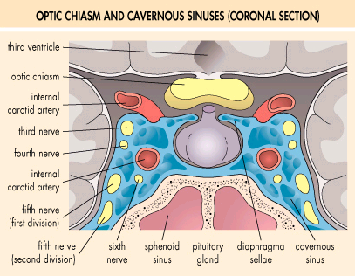
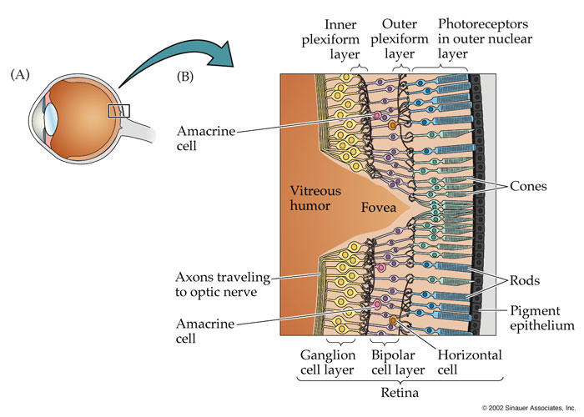
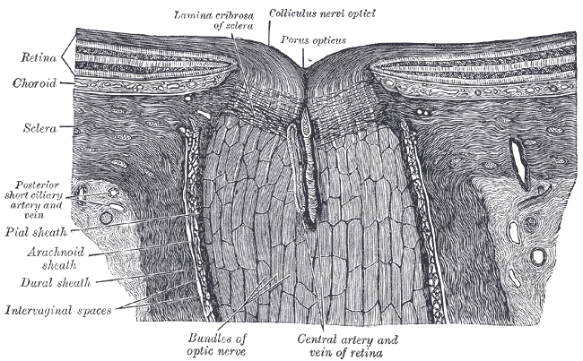
Notes:
l Il nervo ottico (II paio dei nervi cranici) non è un nervo nell’accezione abituale del termine, ma, morfologicamente e funzionalmente, una proiezione diencefalica.
• Costituito dall’insieme degli assoni delle cellule gangliari della retina, si estende da questa al chiasma ottico rivestito dalle sue guaine, dura madre, aracnoide e pia madre, che sono in continuità con quelle meningee.
• Il nervo ottico emerge dal bulbo oculare 1 mm inferiormente e 3-4 mm medialmente al suo polo posteriore; la lunghezza varia considerevolmente (da 35 a 55 mm) anche tra i due occhi dello stesso individuo; nel tratto intraorbitario il suo diametro è di 3-4 mm e in quello endocranico di 4-7 mm
Il nervo ottico può essere diviso in quattro parti:
• Intraoculare (o testa del nervo ottico): compresa tra nervo ottico): compresa tra le pareti del bulbo oculare (1 mm);
•Intraorbitaria: (20-25 mm)
• Intracanalicolare: compresa nel canale ottico (4-10 mm);
•Intracranica: (10-20 mm).

Slide 3
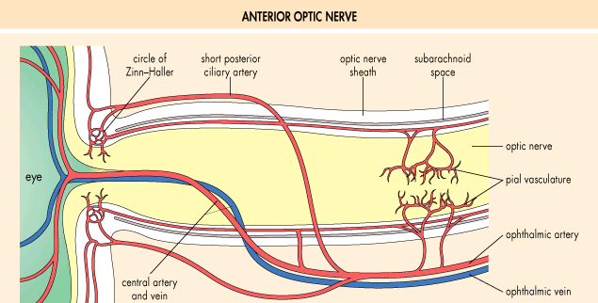
Vascolarizzazione del Nervo Ottico
Intraoculare(1mm)
Orbitario(20mm)
IntraCanalicolare
Intracranico
Notes:
-Parte intraoculare: porzione laminare (lamina cribrosa): rami delle aa. ciliari posteriori brevi (circolo arterioso di Zinn-Haller) non costituirebbe una struttura anatomica ben precisa, ma, quando presente, un’anastomosi funzionale circolari incompleta) tra diverse aa. ciliari posteriori che entrano nella sclera e riforniscono da un lato la coroide e dall’altro la testa del n. ottico.
-Parte intraorbitaria: va distinta in un tratto anteriore e uno posteriore in rapporto all’ingresso dell’a. centrale della retina; quella anteriore è doppia: l’assiale (intraneurale) deriva da rami ricorrenti dell’a. centrale della retina e la superficiale da rami del plesso piale; la vascolarizzazione del tratto posteriore è solo di origine piale.
-Parti intracanalicolare e intracranica è fornita dal plesso piale (a. oftalmica e suoi collaterali per la prima parte; aa. cerebrale e comunicante anteriore per la seconda parte).
Il sistema venoso del n. ottico ripete quello arterioso (plesso piale venoso)
AION → occlusioni di aa ciliari posteriori che irrorano le regioni preLaminare,laminare e retrolaminare provocherebbe un infarto ischem papillare
PION → occlusione dei vasi piali dell’a oftalmica Intraorbitaria e Intracanalicolare provoca una ischemia della porzione posteriore del nervo ottico

Slide 4
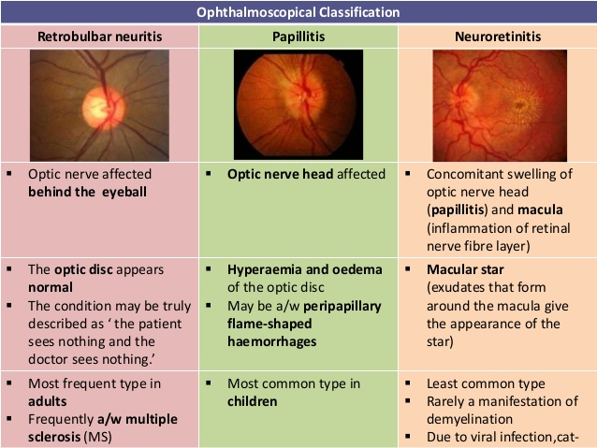
Classificazione Topografica
NEURITI :
Coinvolgimento del nervo ottico quale risultato di una ischemia, infiammazione,
demielinizzazione, infezione
Riduzione del visus in assenza di difetti refrattivi o patologie del segmento anteriore o della retina
PAPILLITE
Neurite Ottica Retrobulbare
Neuroretinite

Slide 5
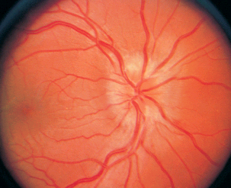
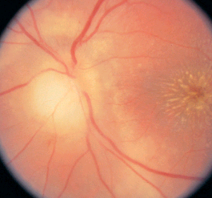
Otticopatie
Neuriti Ottiche
-Neurite ottica demielinizzante
-Neurite Ottica parainfettiva (morbillo,parotite,rosolia pertosse)
-Neurite ottica Infettiva (malattia da graffio di gatto, Malattia di Lyme,meningite criptococcica, varicella-zoster)
-Neurite ottica non infettiva (sarcoidosi, patolog autoimm)
-Neuroretinite
Otticopatie Tossico Carenziali
Papilla da stasi
Neuropatia Ottica Ischemica
Notes:
Che ci impongono diagnosi differenziale con un PAPILLEDEMA (PAPILLA DA STASI)

Slide 6
Neuropatie Ottiche Ereditarie
- Neuropatia ottica di Leber
Insorgenza dai 10 ai 30 anni
Prevalentemente maschile (sex-linked trasmessa da donne portatrici, non trasmessa dai maschi o eziologia virale legata virus lenti)
Grave comprommisione visiva fino alla cecità
Papilla da normale ad edematosa con emorragie e vasi tortuosi
  Deficit compimetrici e della percezione cromatica
    Associata a:
- paresi spastiche, sordità, perdita di coscienza, atrofia muscolar - tremore, atassia, anomalie cardiache
- Atrofia ottica dominante
Forma congenita o giovanile (sotto i 10 anni)
  Ereditarietà certa dominante
  Associata spesso a nistagmo
Grave compromissione visiva
- Atrofia ottica recessiva
Presente alla nascita o entro i 4 anni
  Consanguinità dei genitori
Notevole riduzione del visus
-Atrofia ottica rec. associata a diabete insipido e sordità
  Diabete tra la prima e seconda decade Notevole riduzione del visus

Slide 7
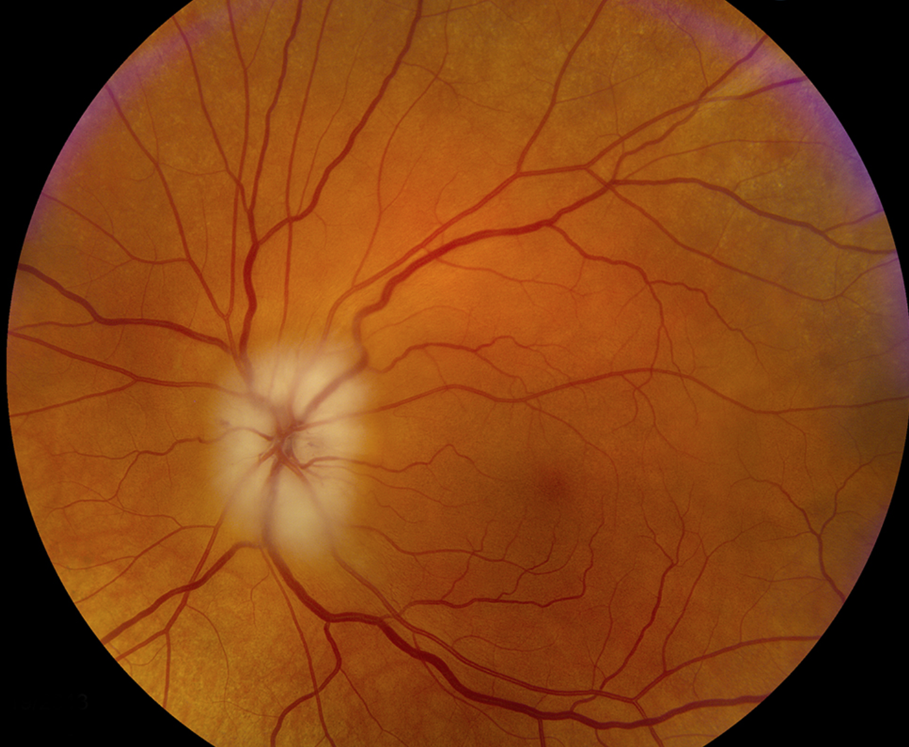
Neuropatia Ottica Anteriore Ischemica (AION)
Arteritica (5-10%)
Non Arteritica
Otticopatia acuta, non accompagnata da dolore bulbare insorgente in Pazienti > 50aa
Notes:
Una delle più frequenti cause di riduzione improvvisa del Visus;
AION → occlusioni di aa ciliari posteriori che irrorano le regioni preLaminare,laminare e retrolaminare provocherebbe un infarto ischem papillare
PION → occlusione dei vasi piali dell’a oftalmica Intraorbitaria e Intracanalicolare provoca una ischemia della porzione posteriore del nervo ottico
(-Parte intraoculare: porzione laminare (lamina cribrosa): rami delle aa. ciliari posteriori brevi (circolo arterioso di Zinn-Haller) non costituirebbe una struttura anatomica ben precisa, ma, quando presente, un’anastomosi funzionale circolari incompleta) tra diverse aa. ciliari posteriori che entrano nella sclera e riforniscono da un lato la coroide e dall’altro la testa del n. ottico.
-Parte intraorbitaria: va distinta in un tratto anteriore e uno posteriore in rapporto all’ingresso dell’a. centrale della retina; quella anteriore è doppia: l’assiale (intraneurale) deriva da rami ricorrenti dell’a. centrale della retina e la superficiale da rami del plesso piale; la vascolarizzazione del tratto posteriore è solo di origine piale.
-Parti intracanalicolare e intracranica è fornita dal plesso piale (a. oftalmica e suoi collaterali per la prima parte; aa. cerebrale e comunicante anteriore per la seconda parte). )

Slide 8
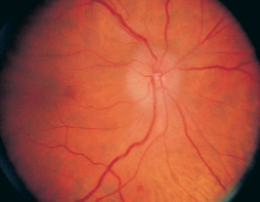
AION Arteritica
vasculopatia associata ad arterite temporale
Sintomi asociati: emicrania (50%) claudicatio mandibolare, dolorabilità alla palpazione della regione temporale. Malessere generale, perdita di peso , febbre, artralgia e mialgia.
Sintomi Visivi: Calo improviso del visus, inizialmente unilaterale, poi bilaterale
Notes:
Può essere associata all’Arterite temporale di Horton o alla SUA VARIANTE SISTEMICA CHE è LA POLIMIALGIA REUMATICA che interessa vari distretti.

Slide 9
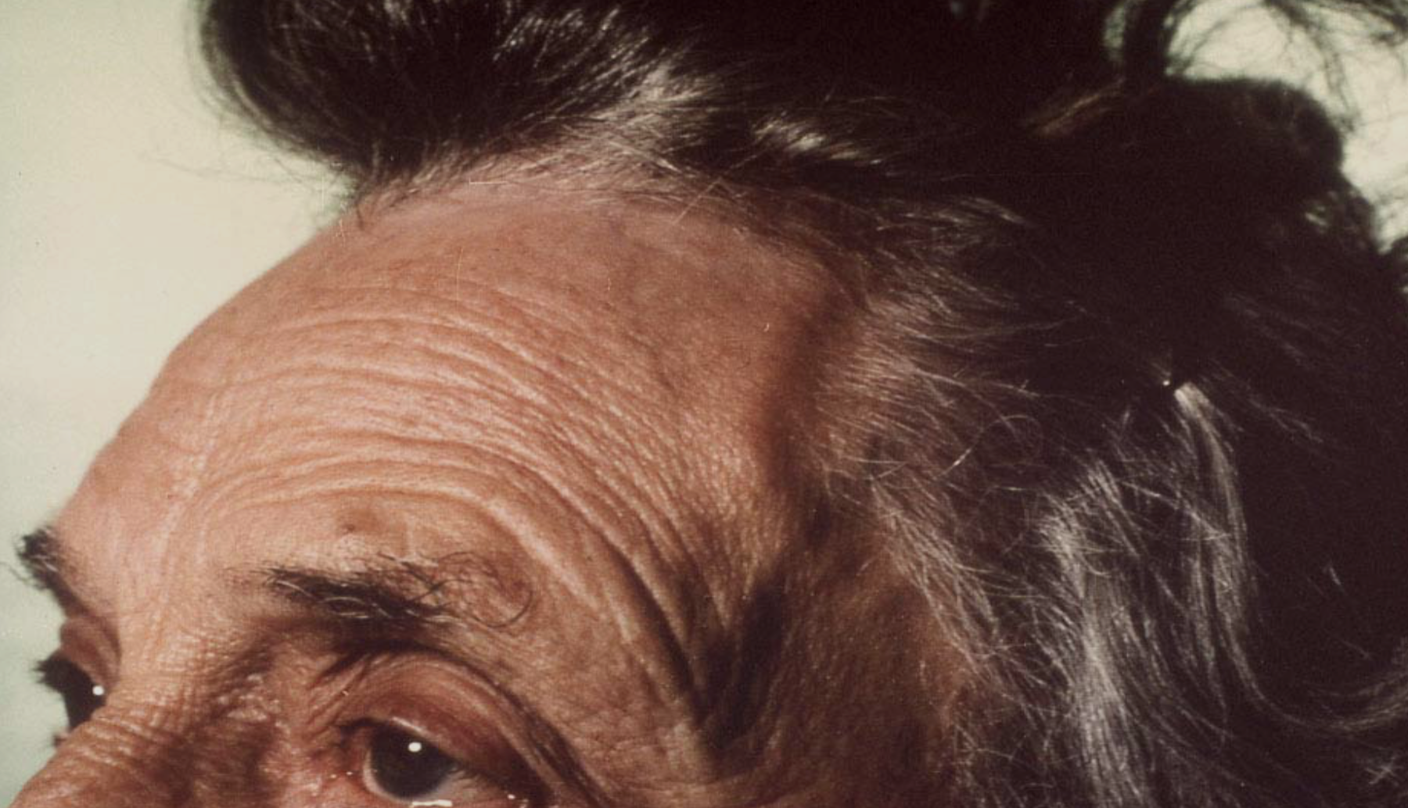
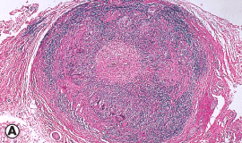
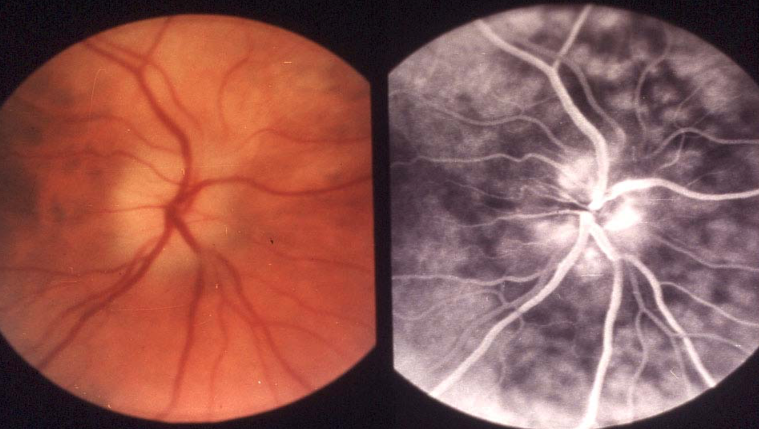
AION Arteritica
Difetto pupillare afferente
Edema/pallore papillare
Emorragie a fiamma peripapillari
Difetto perimetrico Altitudinale
Biopsia Arteria Temporale
Dosaggio VES (se superiore a 40 mm: forte sospetto)
Lesioni Granulomatose
Notes:
Istologicam:
infiltraz di cell giganti nello strato muscolare della parete dei vasi
Infiltraz linfocitaria delle tuniche arteriose
L’EDEMA PAPILLARE E LE EMORRAGIE SI RISOLVONO IN ALCUNE SETTIMANE ESITANDO DI SOLITO IN ATROFIA OTTICA

Slide 10
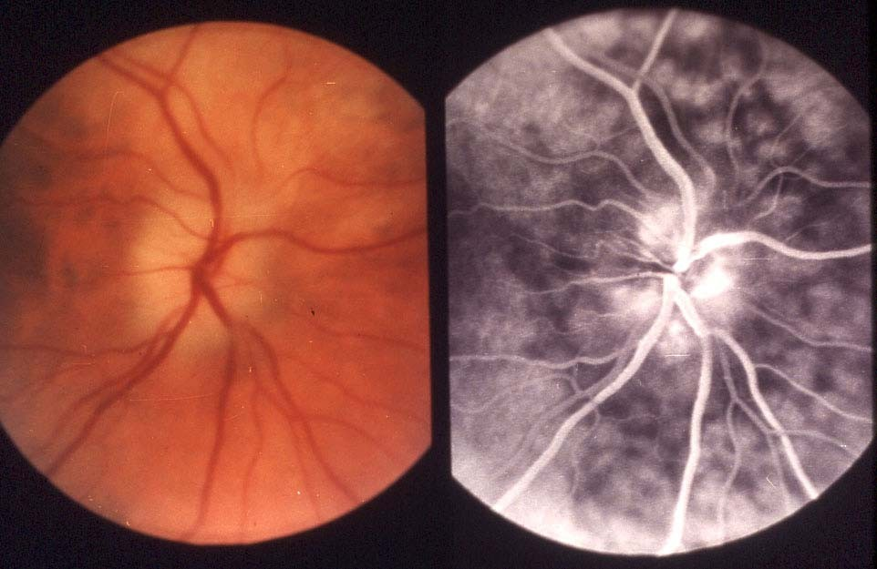
Ischaemic papillopaty due to temporal arteritis

Slide 11
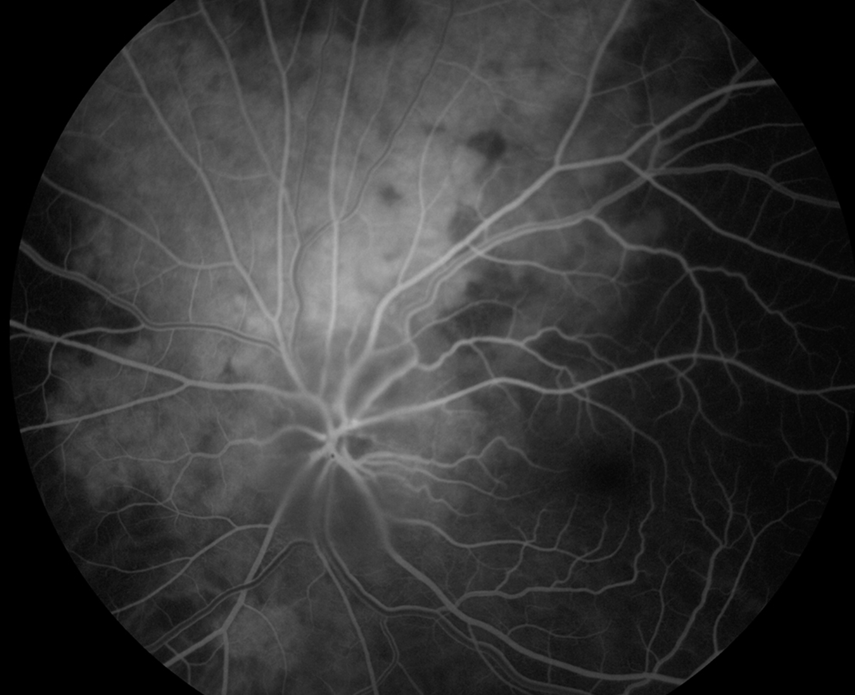

Slide 12
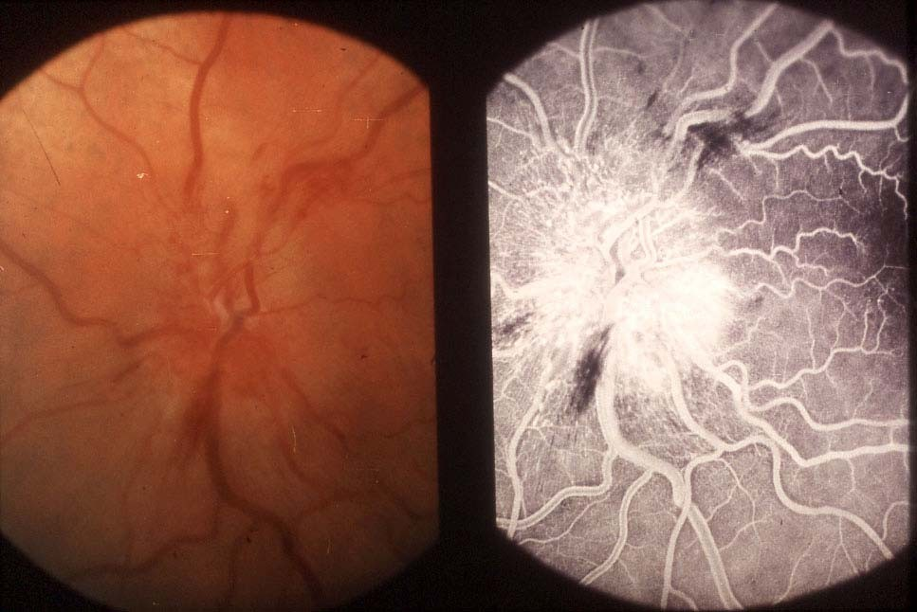
Ischaemic papillopathy
Notes:
La fag evidenzia in fase acuta un ritardo di impregnazione della papilla, ritenzione del colorante nei tempi tardivi a livello della Papilla con fluorescenza diffusa , a margini sfrangiati

Slide 13
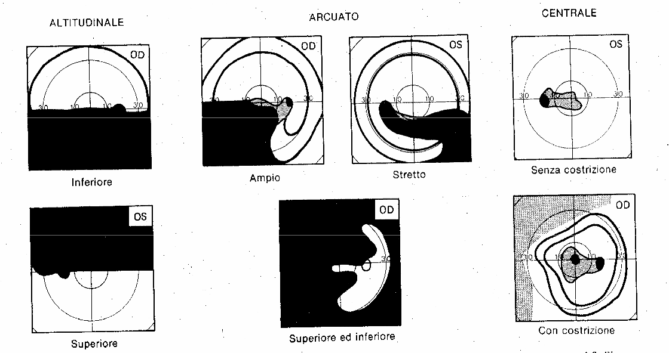
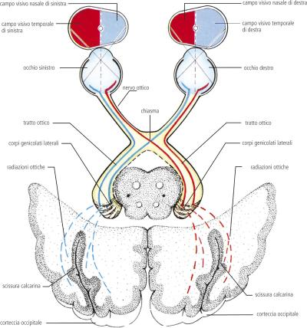
Neurite ottica ischemica anteriore
Deficit Campimetrici

Slide 14
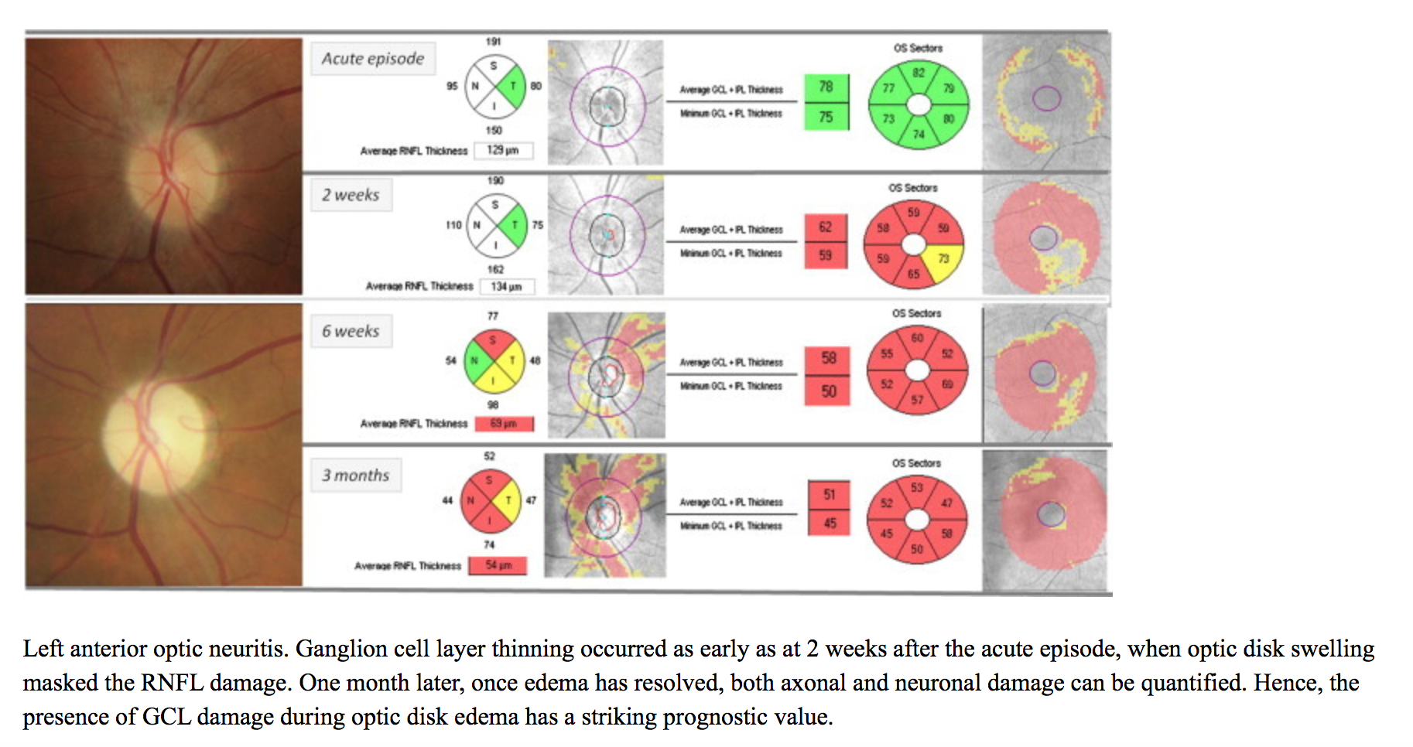
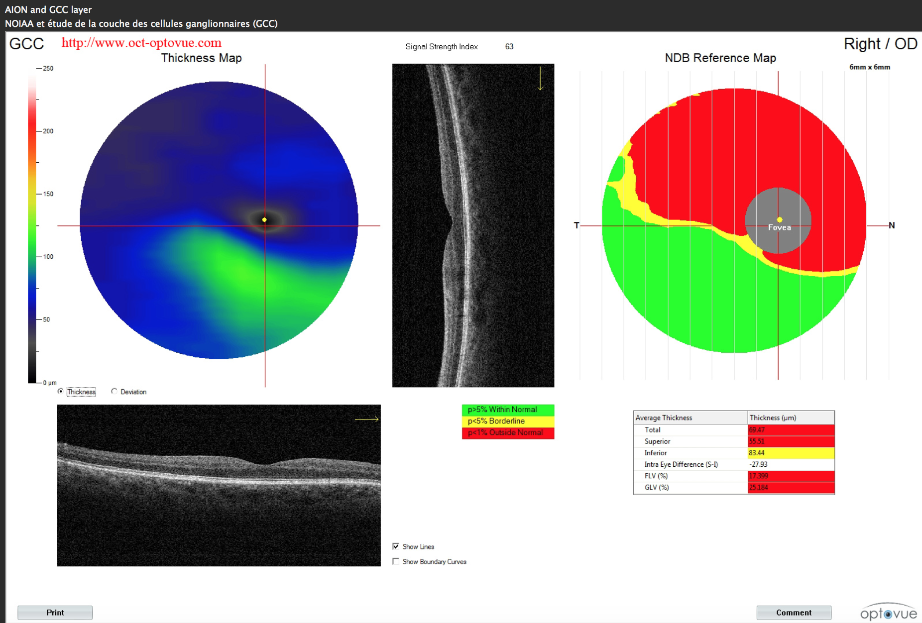

Slide 15
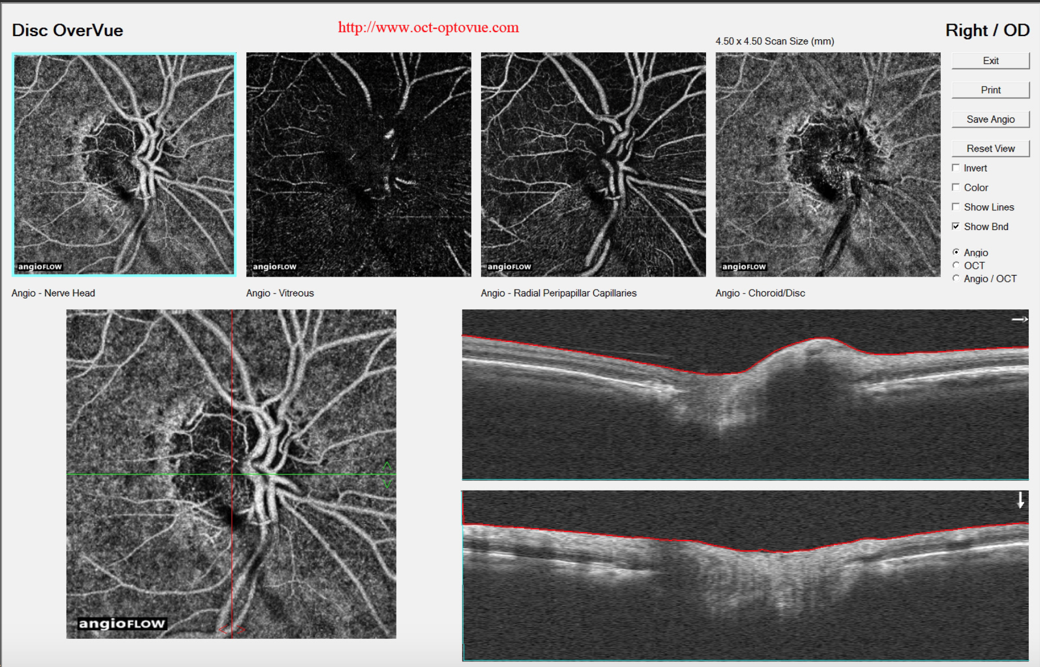
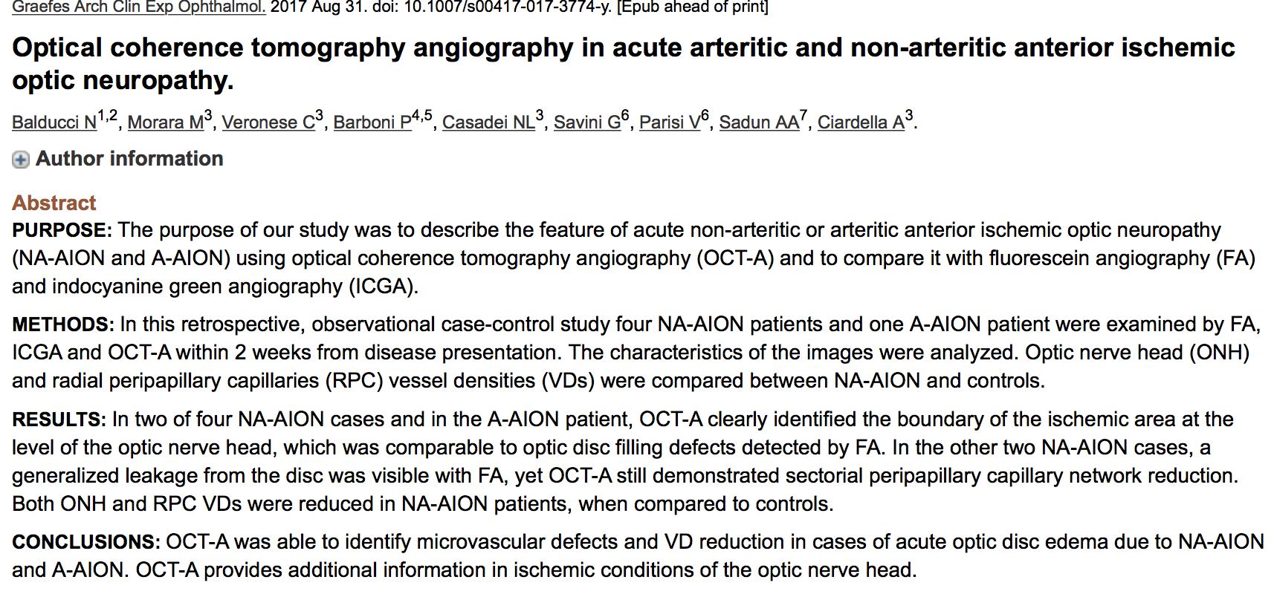

Slide 16
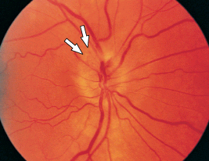
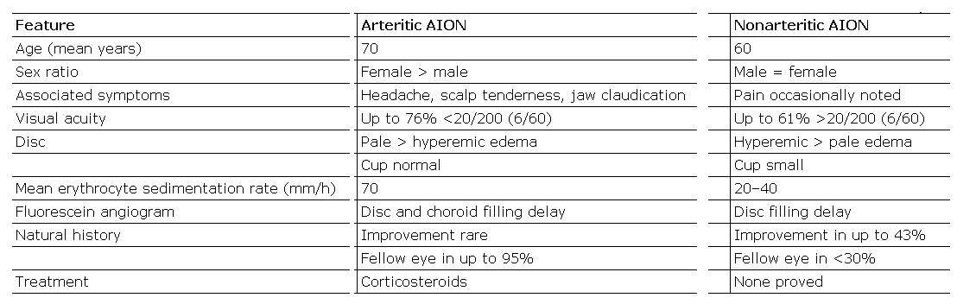
“AION” Non Arteritica (75%)
Idiopatica
Diabete
Ipertersione Arteriosa
Eziologia
Notes:
Possibili Cause di AION non arteritica:
-VASCULOPATIE (ateriosclerosi, diabete, ipertensione, m.Takayasu, m.Bechet)
-EMOPATIE (anemia perniciosa,talassemie, linfomi, ecc.)
-cause oculari ( papilledema, glaucoma sine ipertensione)
ATERIOSCLEROSI →ISCHEMIA CON STASI DEL FLUSSO →RIGONFIAM FIBRE NERVOSE

Slide 17
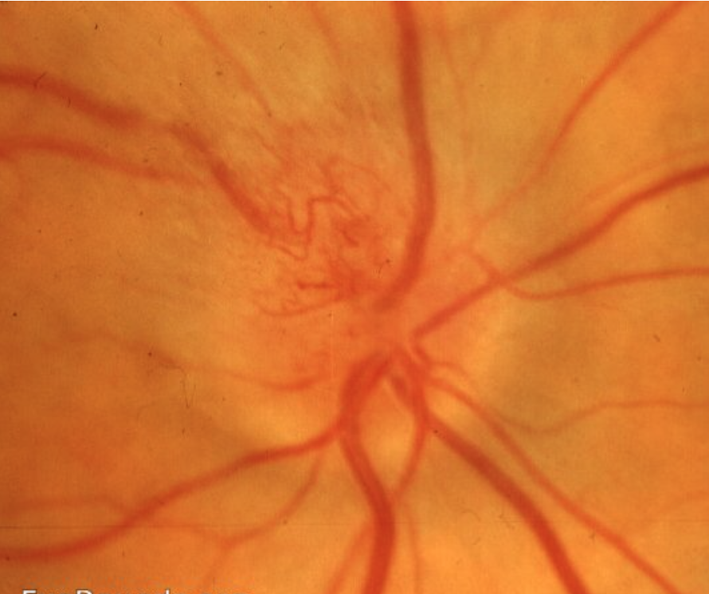
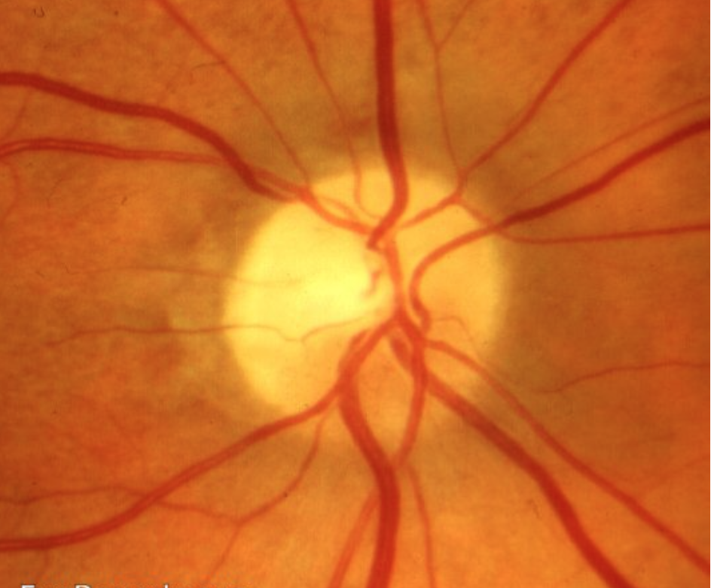
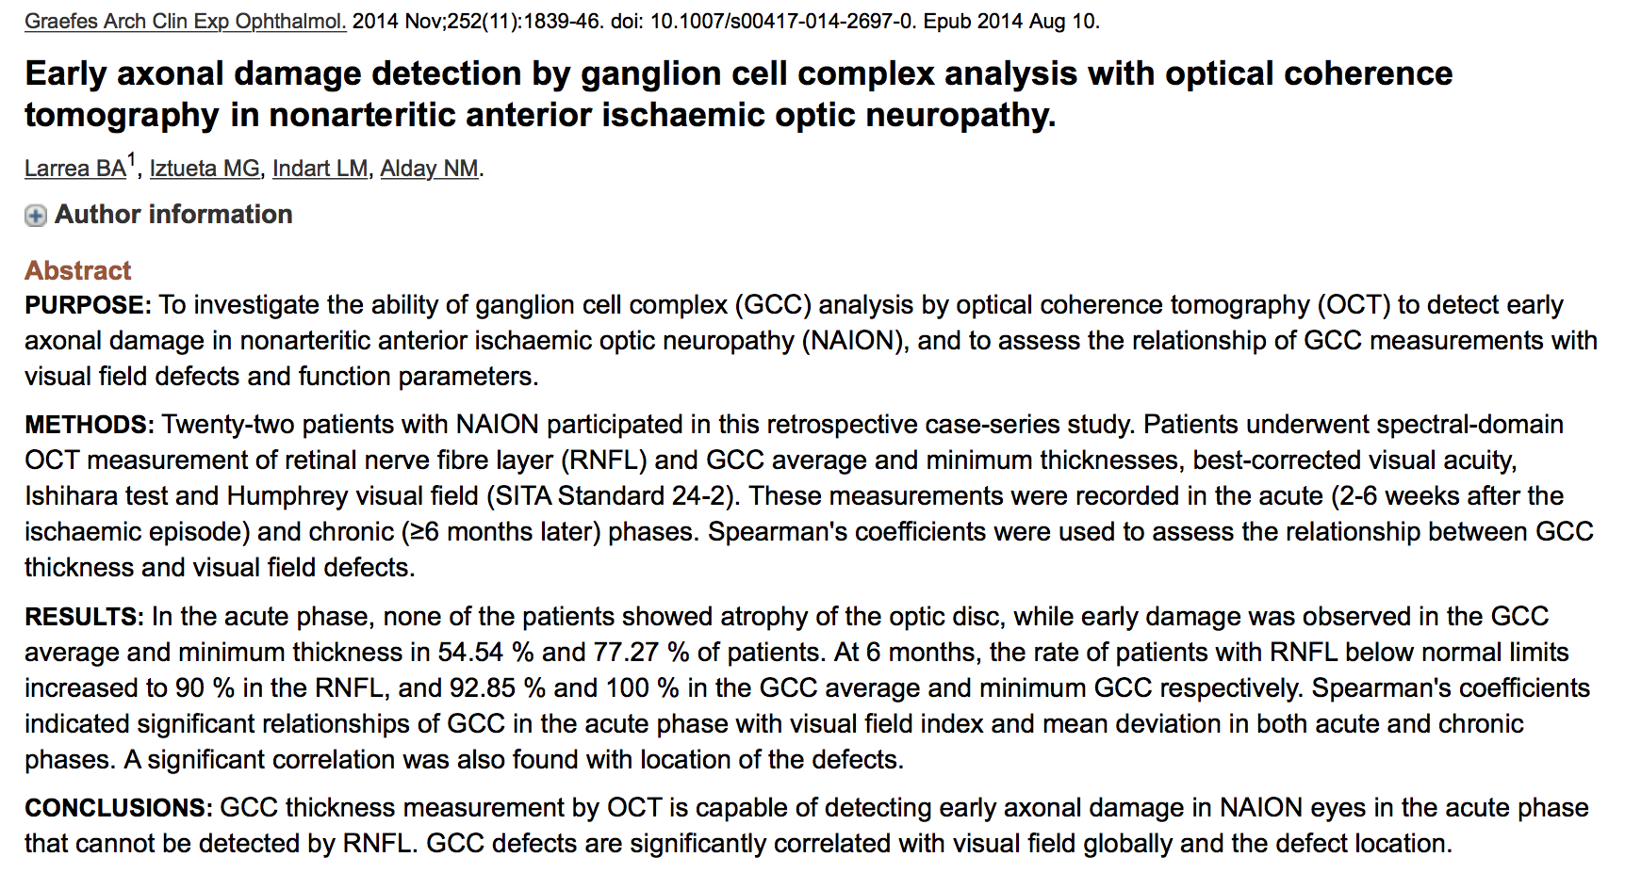

Slide 18
Neurite ottica iiischemica anteriore
Terapia
1-3 giorni: Metilprednisolone 1gr/die ev in 3-4 somministrazioni
4-15 giorni: prednisone 1mg/Kg/die
riduzione del prednisone del 10% ogni settimana successiva
Controllo: glicemia, pressione arteriosa
Associare: gastroprotettori, vasodilatatori cerebrali, antiaggreganti piastrinici

Slide 19
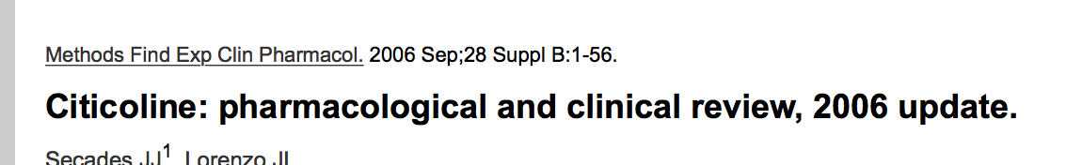
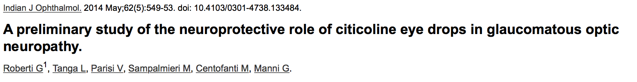
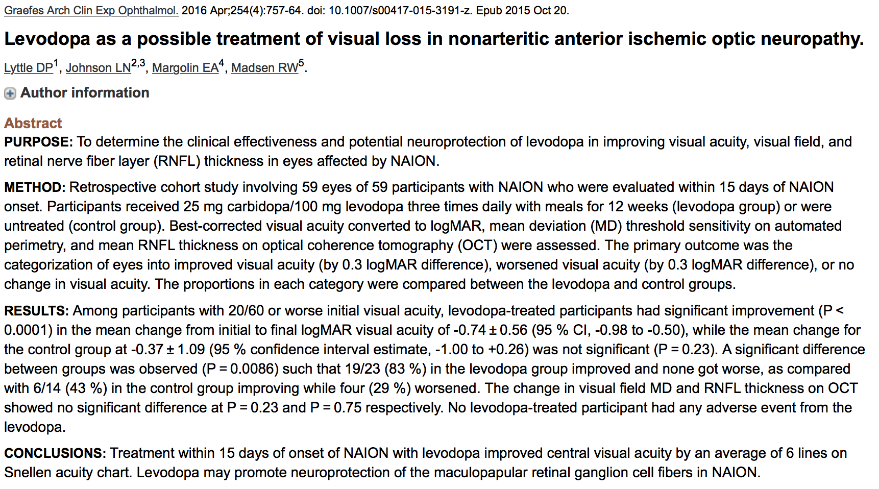
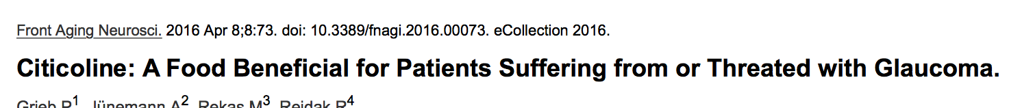

Slide 20
La papillite o Neurite Ottica Interstiziale è generalmente unilaterale, in relazione all'eziologia. I foci infiammatori si presentano nel disco ottico e intorno a esso nelle diverse situazioni:
condizione demielinizzante secondaria a una malattia virale
infarto di una parte o di tutta l'estremità del nervo ottico che si verifica in malattie occlusive dei vasi ciliari
4) in seguito a metastasi tumorali all'estremità del nervo ottico
5) a causa di alcuni prodotti chimici (p. es., piombo, etanolo)
6) reazione a punture di insetti
7) meningite, sifilide, tbc.
8) Virus: Morbillo, Adenovirus, Herpes , CMV → immunodepressi
In molti casi la causa rimane sconosciuta nonostante un'attenta valutazione.

Slide 21
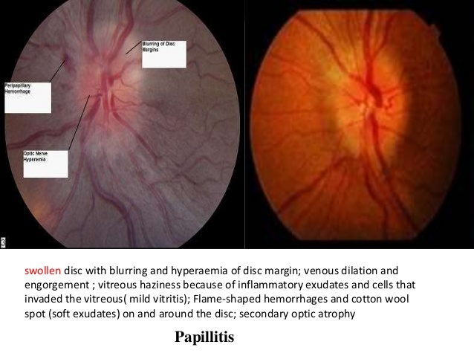
PAPILLITE
Brusco calo del visus (monolaterale)
Discromatopsia
Oftalmoscopia→ papilla iperemica, margini sfumati edematosi, possono esserci emorragie ed essudati
Alterazioni cvc (allargam macchia cieca, difetti fascicolari, scotoma centrale)
Può associarsi a:
        Uveite (uveopapillite)
        Neuroretinite
        Meningite/encefalite
Fag → iniezione precoce e diffusa papilla, in fase tardiva
fluo intensa “a piumino”
Pev → ipovoltati, laternza ritardata
Notes:
Istologicam:
infiltraz di cell giganti nello strato muscolare della parete dei vasi
Infiltraz linfocitaria delle tuniche arteriose
L’EDEMA PAPILLARE E LE EMORRAGIE SI RISOLVONO IN ALCUNE SETTIMANE ESITANDO DI SOLITO IN ATROFIA OTTICA

Slide 22
PAPILLITE – work up-
Anamnesi, E.O. Esami Fag, CVC
Screening Ematologico: VES, PCR, ANTICORPI VIRALI (CMV,VZV,HIV)
FOCI INFETTIVI (Rx torace, seni paranasali,ecc)
Consulenza Infettivologica, internistica
TAC, RMN

Slide 23
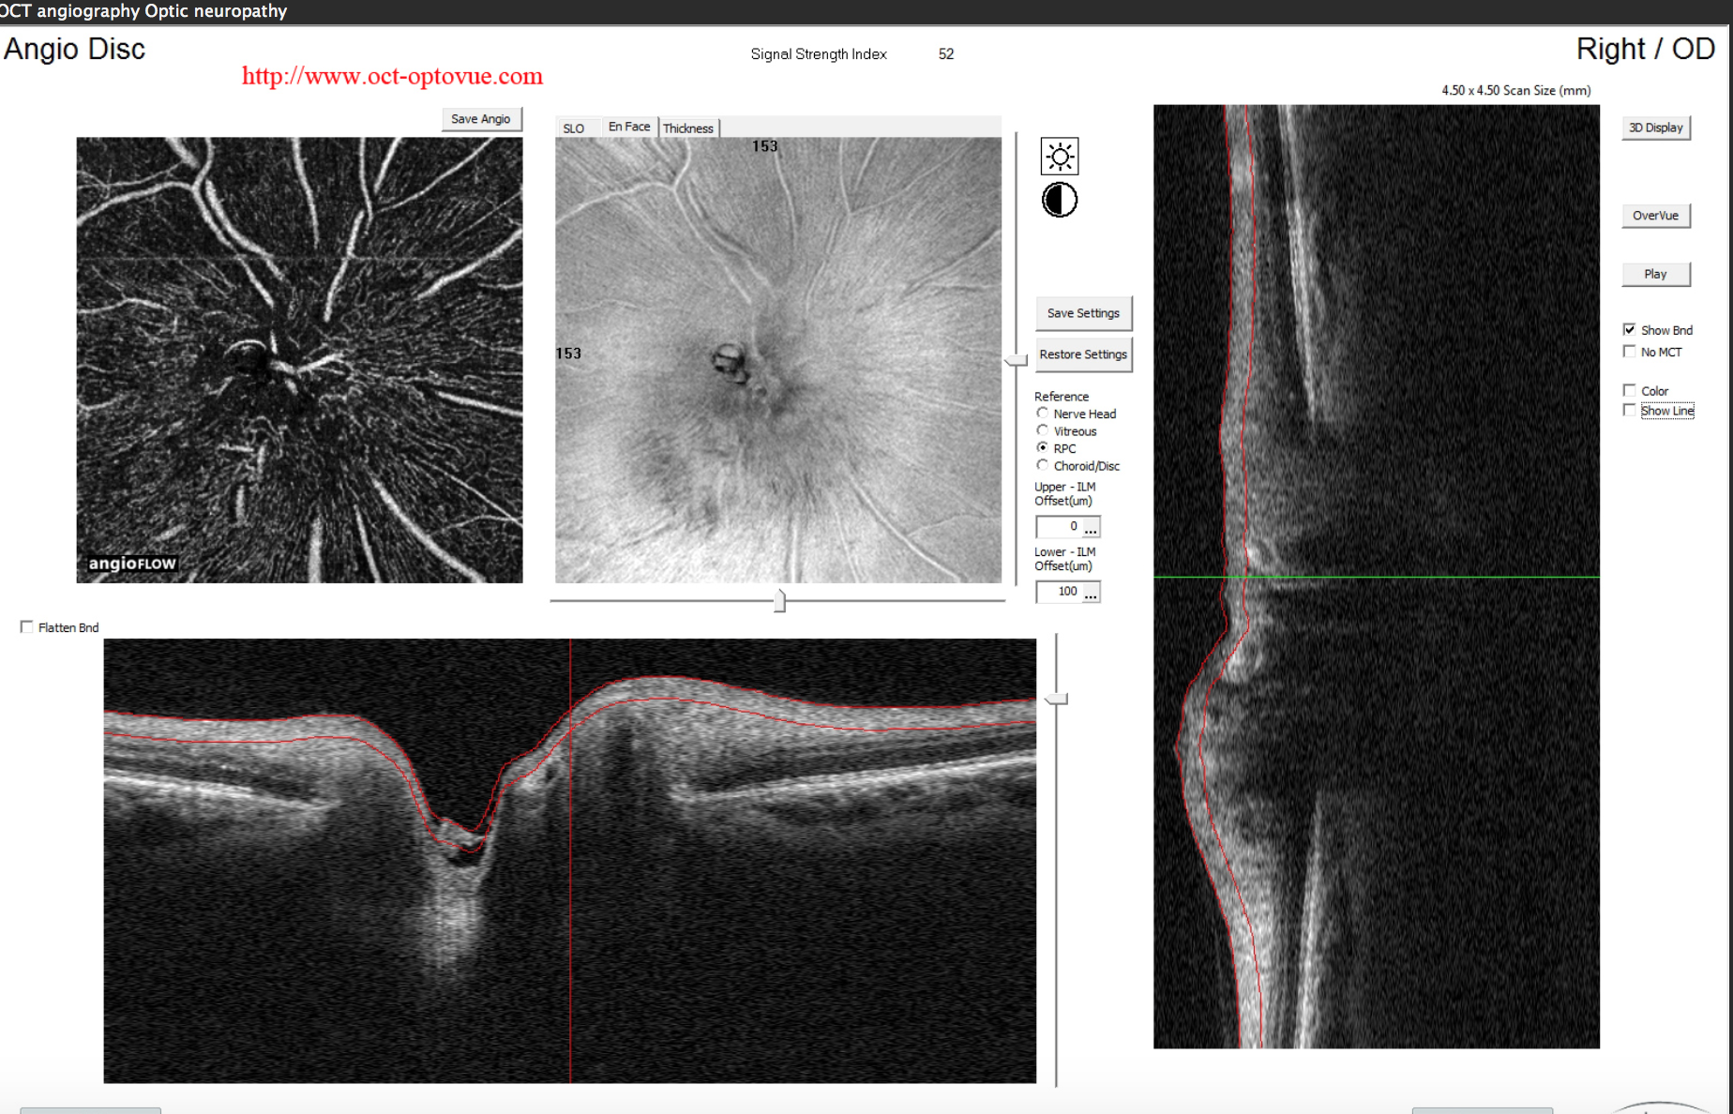
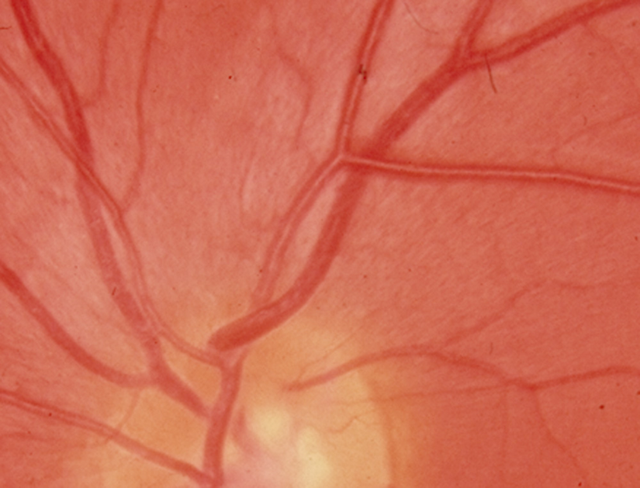
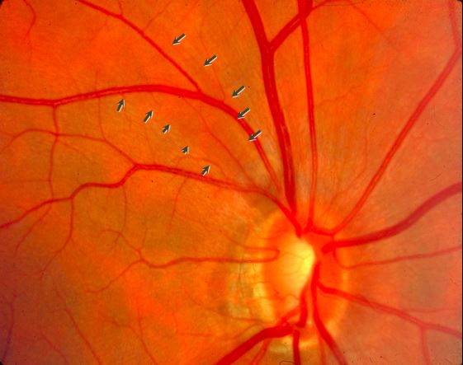
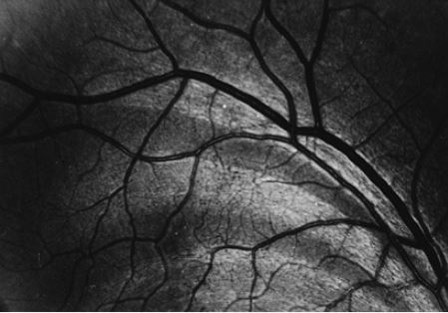
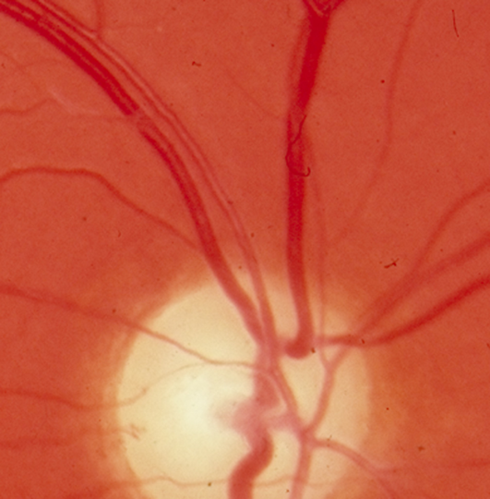
RNFL
Normal RNFL
Loss of RNFL

Slide 24
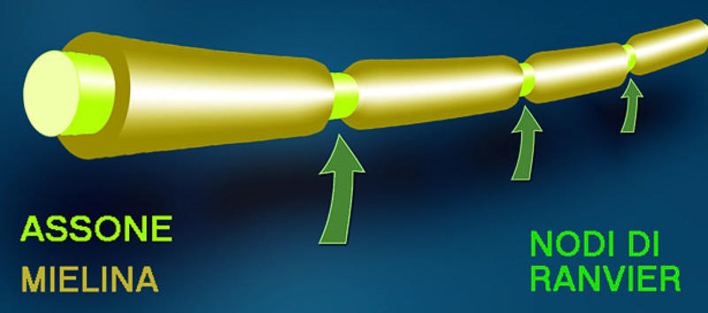
Nella Neurite Ottica Retrobulbare la SM è la responsabile della maggior parte dei casi; fagocitosi mielina —> deposiz tessuto fibrotico (PLACCA)
SM (50% sviluppa N.O.
  >20%esordisce con N.O.)
Malattia di Devic (Neur ottica bilaterale +mielite trasversa)
Malattia di Shilder encefalite periassiale diffusa

Slide 25
Neurite ottica retrobulbare (NORB)
Altre Cause:
Ischemiche: alterazioni arteriosclerotiche o aterosclerotiche delle arterie cerebrali anteriori
Infettive: teteno, brucellosi, rosolia, influenza, varicella, tubercolosi, sifilide. Isolate o associate a sepsi focale (tonsillite , carie ecc..)
Traumatiche (per compressione diretta, fenomeni trombotici, spasmo arterioso)
Da radiazioni (da radioterapia per tumori intracranici o dei seni paranasali)
Aracnoidite otticochiasmatica: in associazione a: meningite basale, traumi cranici, tumori intracranici, sindrome della sella vuota, per: strozzamento del tessuto nervoso, necrosi post-infiammatoria delle fibre, occlusione vascolare

Slide 26
Neurite ottica retrobulbare (NORB)
Altre Cause:
f) Lesioni compressive:
- tumori intraorbitari e intracranici, lesioni infiammatorie dei seni paranasali, aneurismi, emorragie orbitarie spontanee o traumatiche
fibrosa, displasia
affezioni primarie dell’osso (osteopetrosi, displasia craniometafisaria)
idrocefalo congenito o acquisito
- meningiomi della parte anteriore della falce del cervello
- Tumori ipofisari
g) Forme tossiche e carenziali
-ambliopia nutrizionale (Vitamina B1, B2, B6, B12, Acido nicotinico, acido folico
ambiolpia tropicale (associata ad atassia ed acufeni)
farmaci
h) Forme infiltranti: leucemie e linfomi

Slide 27

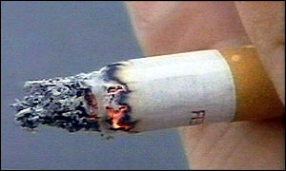
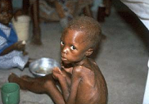
Otticopatie Tossico Carenziali

Slide 28
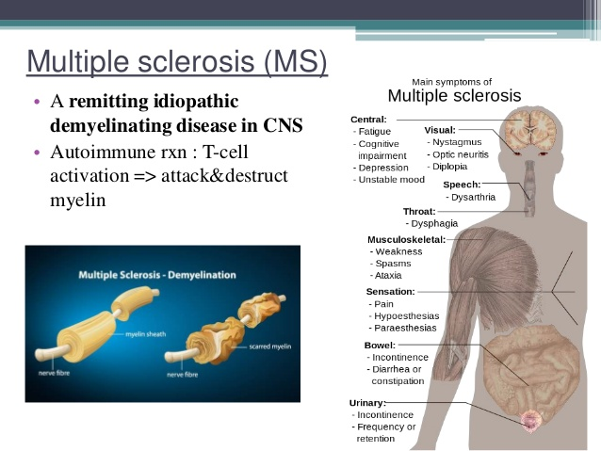

Slide 29
Clinica
Generalmente unilaterale
Età 18-45
Calo del Visus
Discromatopsia
Dolore orbitario ai Movimenti del bulbo
Deficit del campo visivo
Pev alterati o normali
Notes:
+freq nelle donne
Spesso 1° sintomo,→segni neurologici anche a distanza di anni
Cvc scotoma centrale o centrocecale per sofferenza degli assoni che decorrono più internamente entro le guaine del nervo

Slide 30
Condizioni associate alla NORB
Sclerosi multipla
•Insorge nel 20-60 % dei soggetti che sviluppano SM
•Età: 3-4 decade
•Sesso: prevalente femminile
•Dolore: non correlato alla SM
•Prevalentemente bilaterale e ricorrente
•Insorgenza prevalente nei mesi da aprile ad ottobre
•Non legato alla razza o al luogo di nascita
•BT 101 (tipizzazione linfocitaria) dal 34 al 70 % dei casi
•IgG oligoclonale nel LCS
•Sintomo di Uhthoff

Slide 31
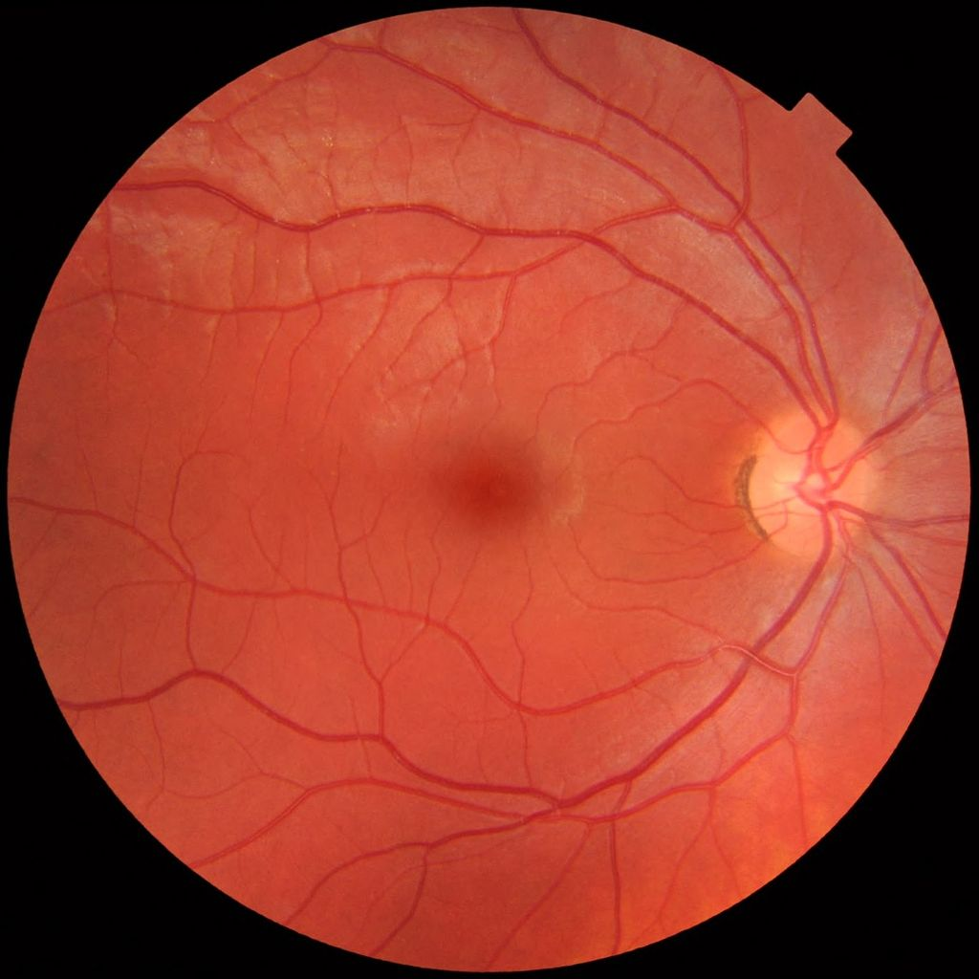
La rapida perdita della vista (simile a quella che si verifica nella papillite) e il dolore, avvertito con il movimento dell'occhio, sono i sintomi principali. A differenza della papillite, il fondo generalmente appare normale, anche se è possibile osservare occasionalmente una lieve iperemia del disco ottico.

Slide 32
La remissione spontanea, con il ripristino del visus normale si può verificare in 2-8 sett.
In alcuni casi rimane uno scotoma centrale e un certo pallore della porzione temporale del disco. Nella maggior parte dei casi, c'è un miglioramento ma non un ritorno alla normalità.
Sono frequenti le ricadute, specialmente nella sclerosi multipla. Ogni ricaduta aumenta il danno alla vista residua e il pallore della porzione temporale del disco; le conseguenze possono essere atrofia ottica e cecità totale e permanente.

Slide 33
Neurite ottica retrobulbare (NORB)
Esame obiettivo: nessun segno di rigonfiamento (edema), essudati, emorragie, modificazione del colorito del disco ottico. Il pallore successivamente.
Semeiotica strumentale:
PEV con aumento dei tempi di culminazione e ridotti in ampiezza (ritardo della conduzione nervosa lungo le vie ottiche)
ERG normale
PERG alterato: indice di degenerazione retrograda

Slide 34
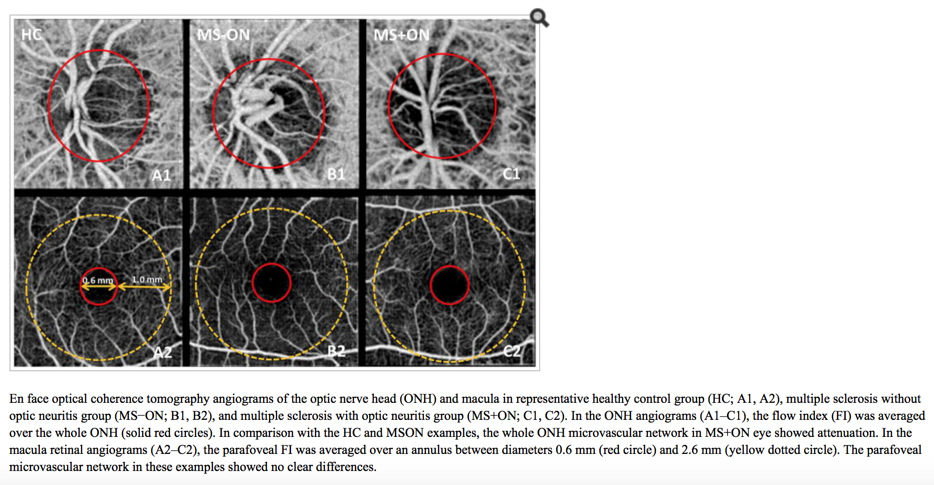
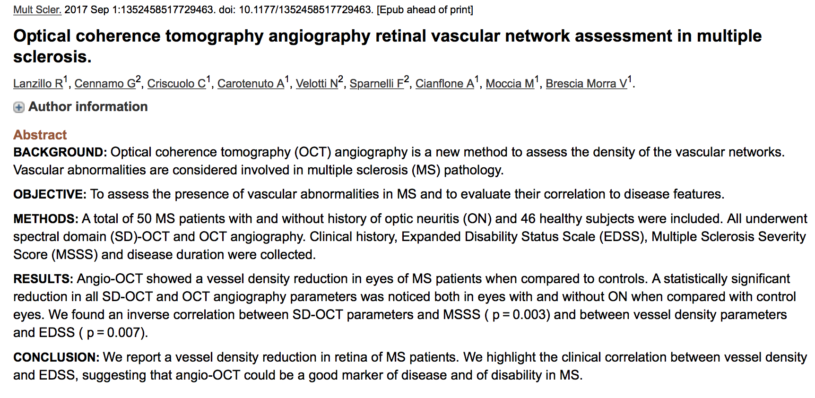
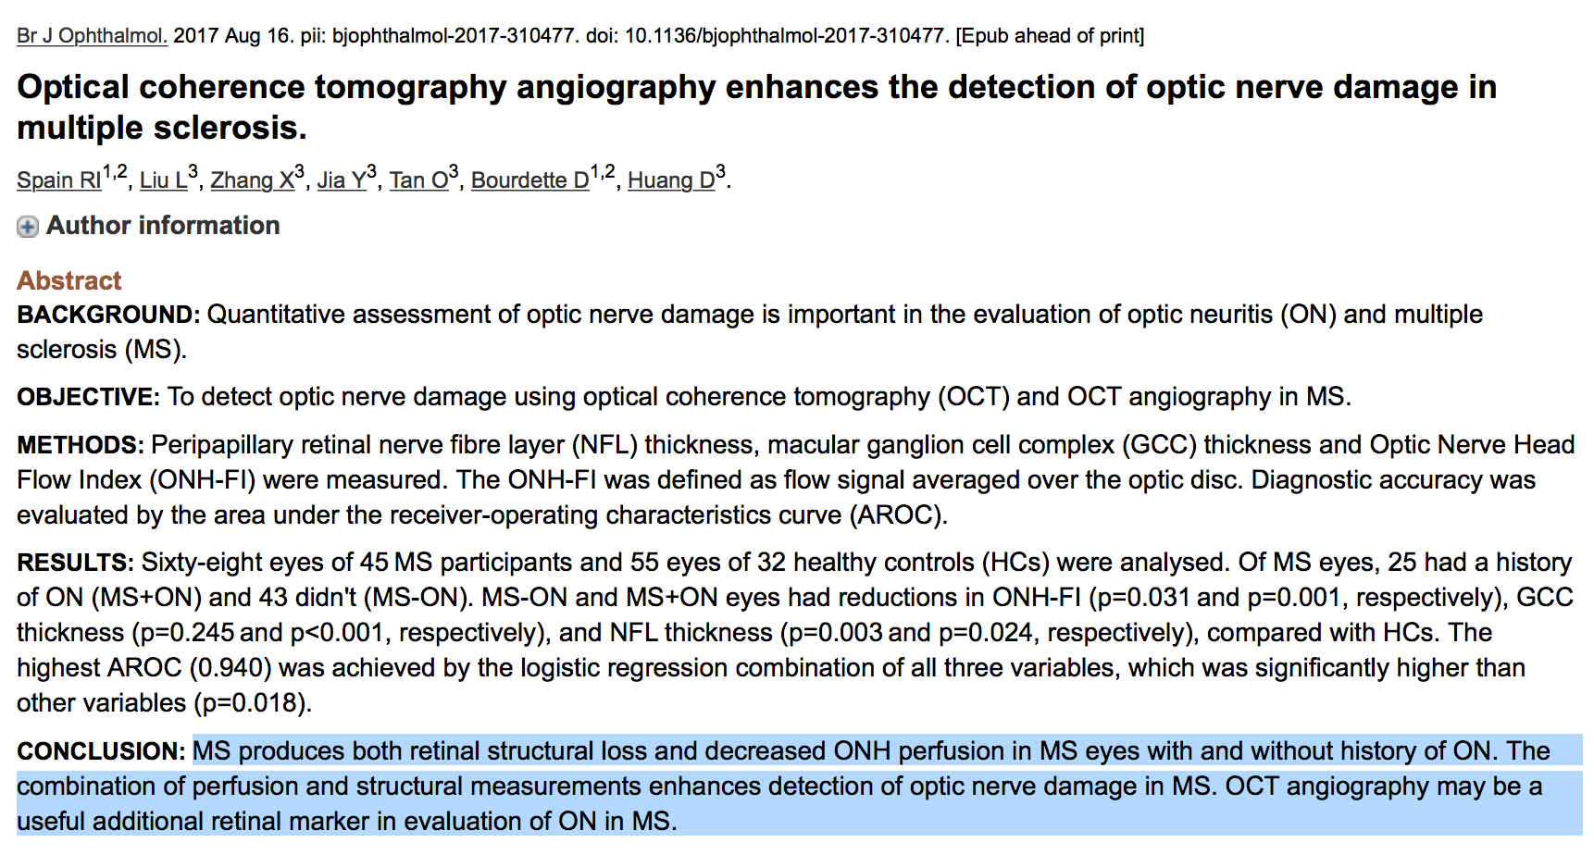

Slide 35
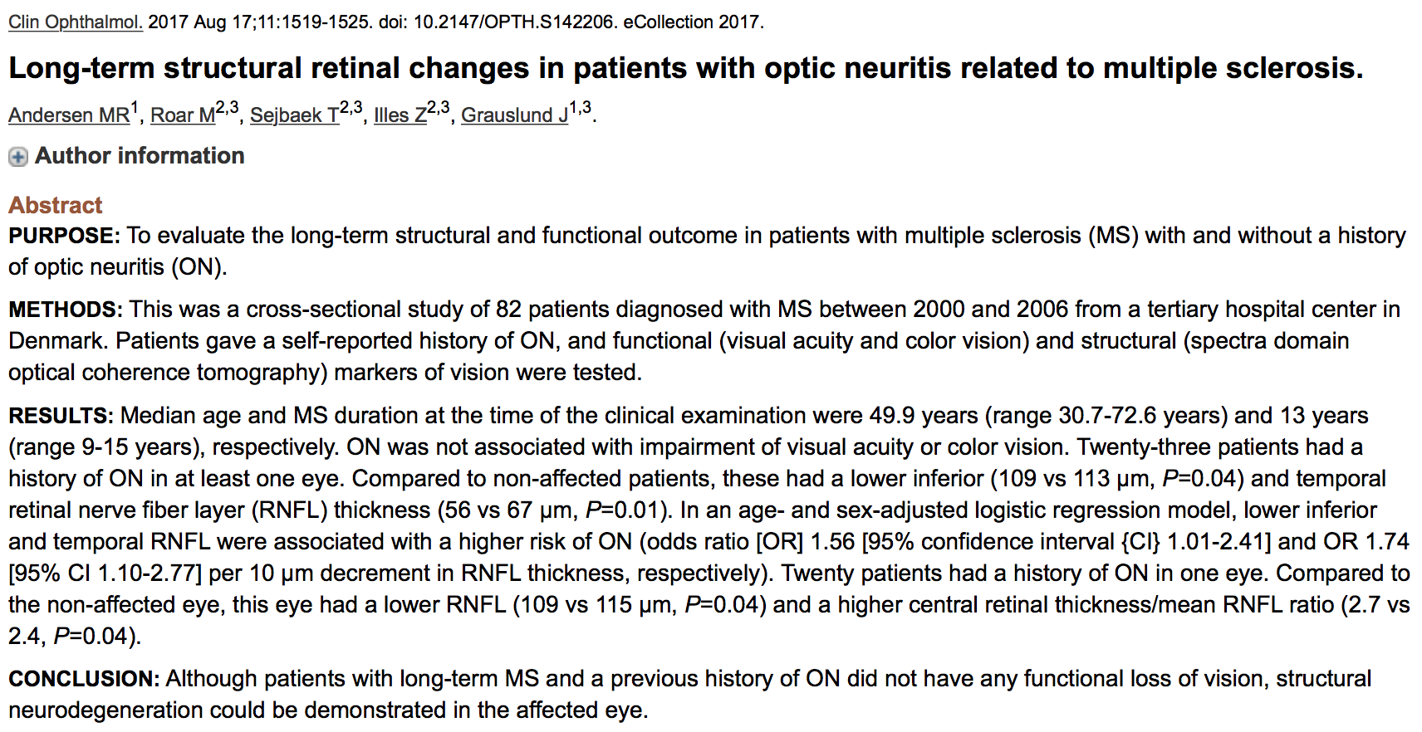
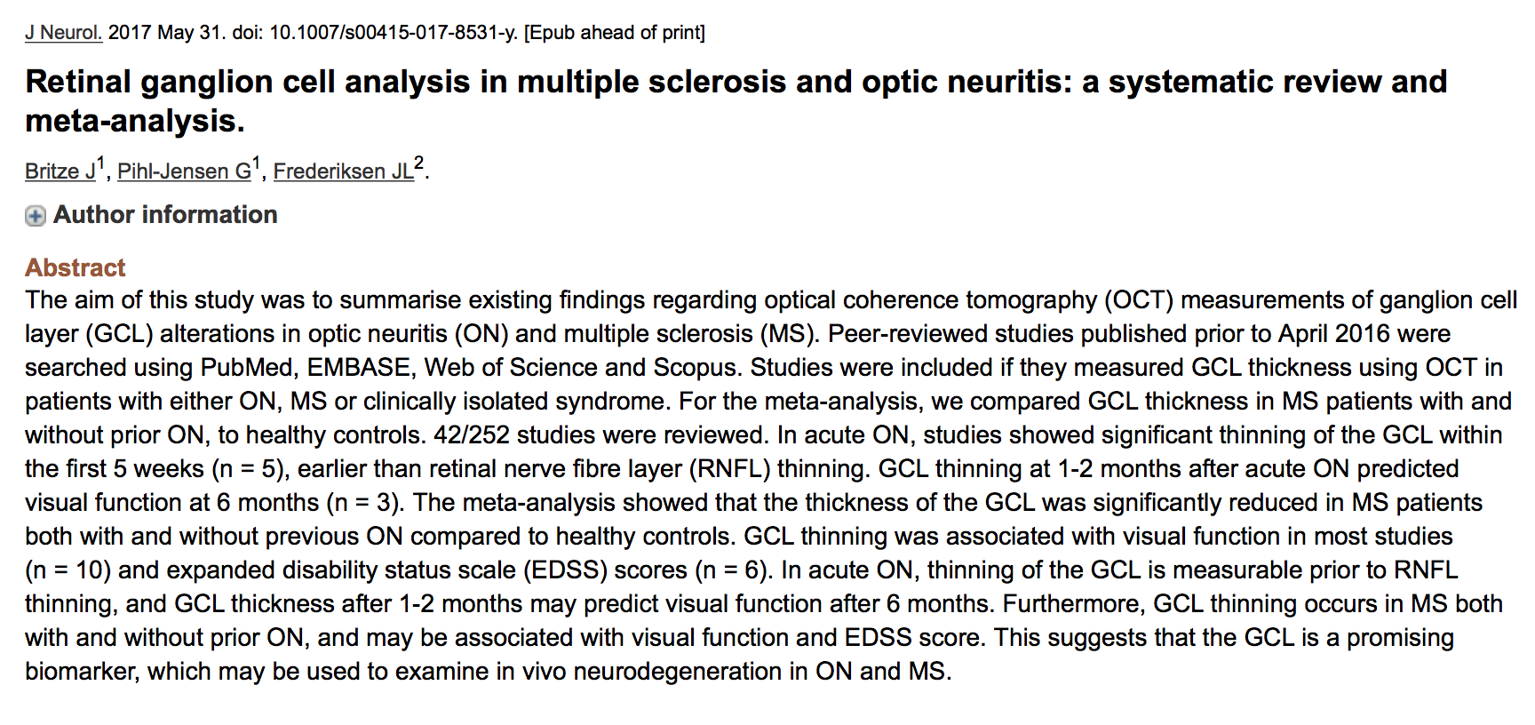

Slide 36
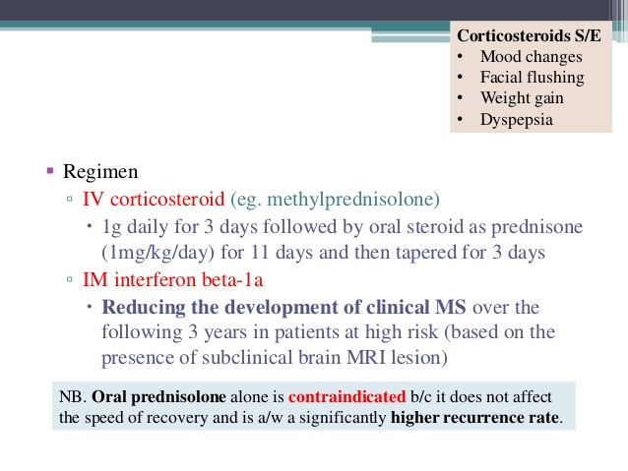
Neurite ottica retrobulbare (NORB)
Terapia:
Scopo di accelerare il recupero ma non l’entità
1-3 giorni: Metilprednisolone 1/die ev in 3-4 somministrazioni
4-15 giorni: prednisone 1mg/Kg/die
riduzione del prednisone del 10% ogni settimana successiva
Controllo: glicemia, pressione arteriosa
Associare: gastroprotettori,

Slide 37

Treating patients with NEURITIS…...
There is not a unique receipe…...

Slide 38

Conclusioni:
“Riduzione del visus in assenza di difetti refrattivi o patologie del segmento anteriore o della retina”
-Anamnesi/ età/ sesso
-Esame del fondo: NOIA/NORB
-Esame di: riflessi pupillari, CV, Senso Cromatico, ERG, PEV, PERG
-RM, TAC, esame neurologico, esame del LCS
-Terapia immediata
Notes:
Patients must be investigated for demyelination
Remember the atypical optic neuritis

Slide 39
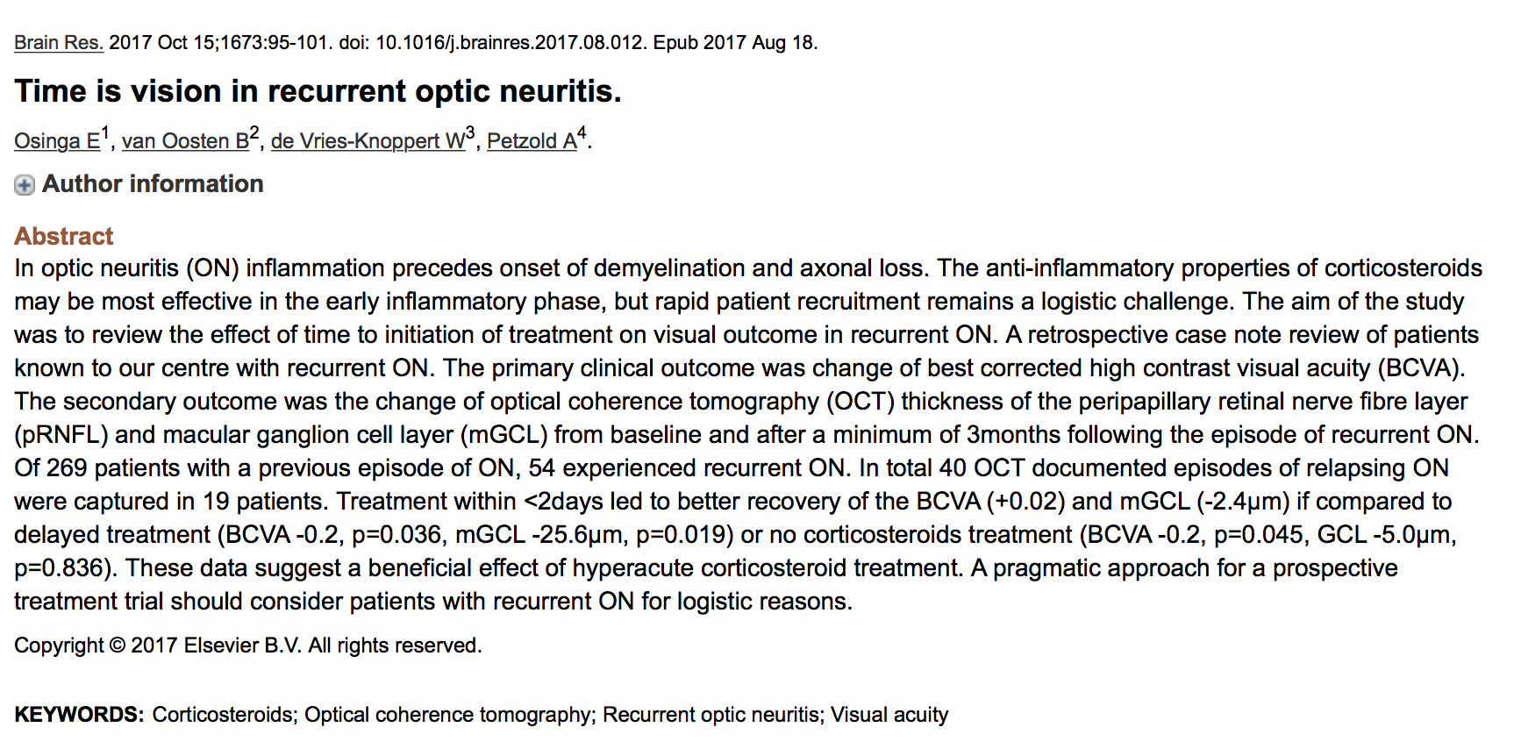

Slide 40


GRAZIE !

